Slide 1
Tutorial Efect Zapada

Slide 2
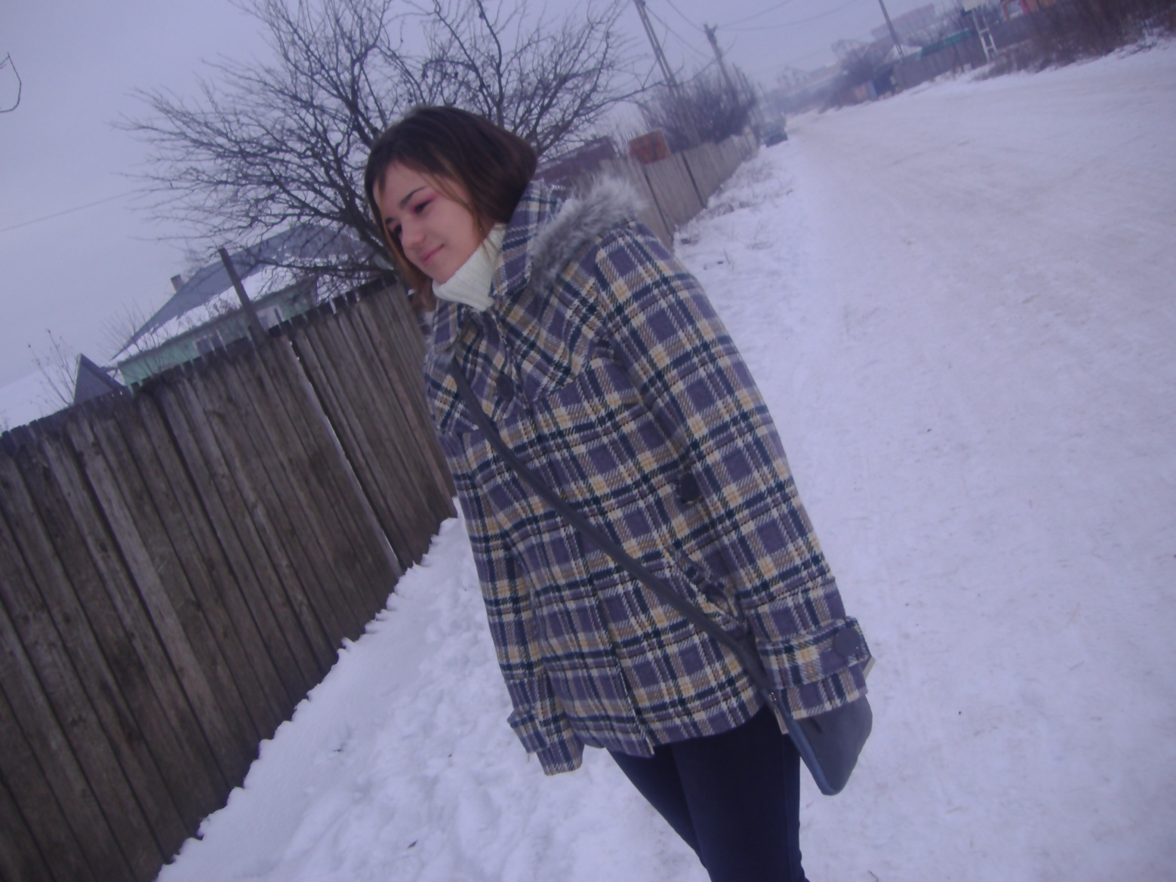
Pasul 1: Deschidem imaginea pe care vreo sa o prelucram accesand din bara de meniu FILE – OPEN.

Slide 3
Pasul 2: Vom crea un nou layer accesand din bara de meniu Layer-New-Layer.
Pasul 3: Pe noul layer creat vom aplica culoarea neagra ca si fundal. Selectam unealta Paint Bucket Tool si aplicam culoarea peste layer.

Slide 4
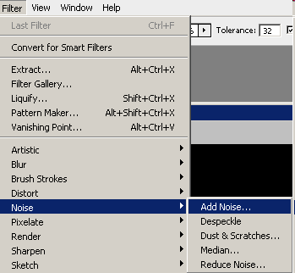
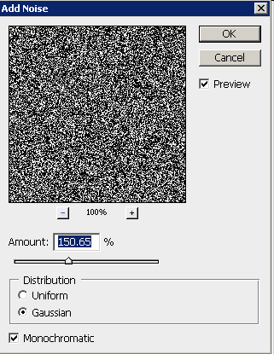
Pasul 4: Vom aplica noului layer efectul Noise. Selectam din bara de meniu Filter – Noise – Add Noise, unde vom aplica proprietatile din imaginea de mai jos.

Slide 5
Rezultat PASUL 4.

Slide 6
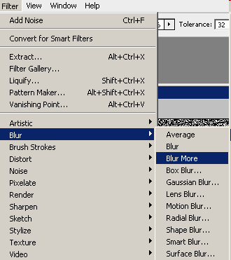
Pasul 5: Vom adauga aceluiasi layer efectul Blur More ( bara de meniu – Filter – Blur – Blur More )

Slide 7
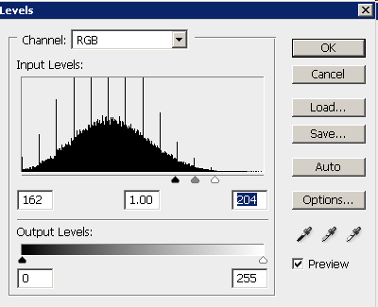
Pasul 6: Este timpul sa dam viata fulgilor de zapada. Pentru a realiza acest lucru este necesar sa ajustam nivelurile (Levels) imagini. Selectam din bara de meniu Image – Adjustments – Levels.

Slide 8
Pana in acest punct,imaginea va arata astfel:

Slide 9
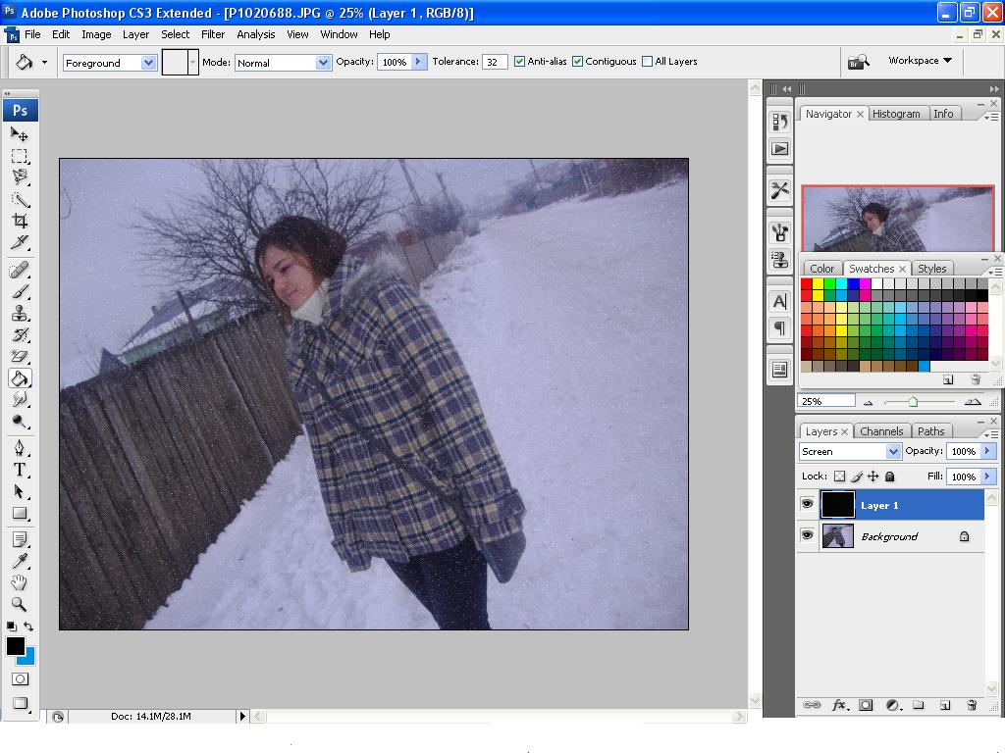
Pasul 7: Vom aplica fulgii de zapada imaginii noastre schimband modul layerului din Normal in Screen.

Slide 10
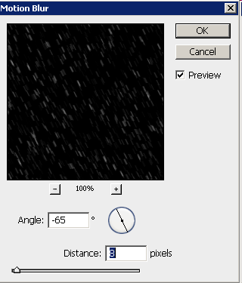
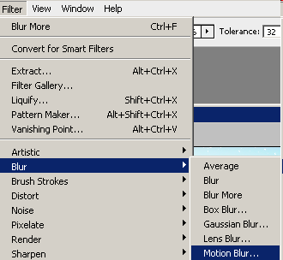
Pasul 8: Pentru a realiza imaginea cat mai realista vom aplica efectul Motion Blur ( in miscare ) pe imaginea noastra,unde vom aplica proprietatile de mai jos:

Slide 11
Pasul 9: Vom face o copie layerului nostru (duplicate) iar pe nou layer il vom intoarce cu 180 de grade si ii vom aplica un efect cristalin( Filter – Pixelate – Cristalize).
Apoi, rotim la 180 de grade layerul duplicat folosind din bara de meniu EDIT-TRANSFORM-ROTATE 180.

Slide 12
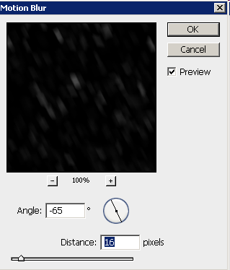
Pasul 10: Vom aplica din nou efectul Motion Blur( FILTER-BLUR-Motion Blur) cu proprietatile de mai jos:

Slide 13
Pasul 11: Impreunam cele doua layere dupa care vom crea o copia a celor doua: Click dreapta pe copia layerului dupliat- MERGE DOWN.
Pasul 12: Vom scadea opacitatea layerelor:

Slide 14
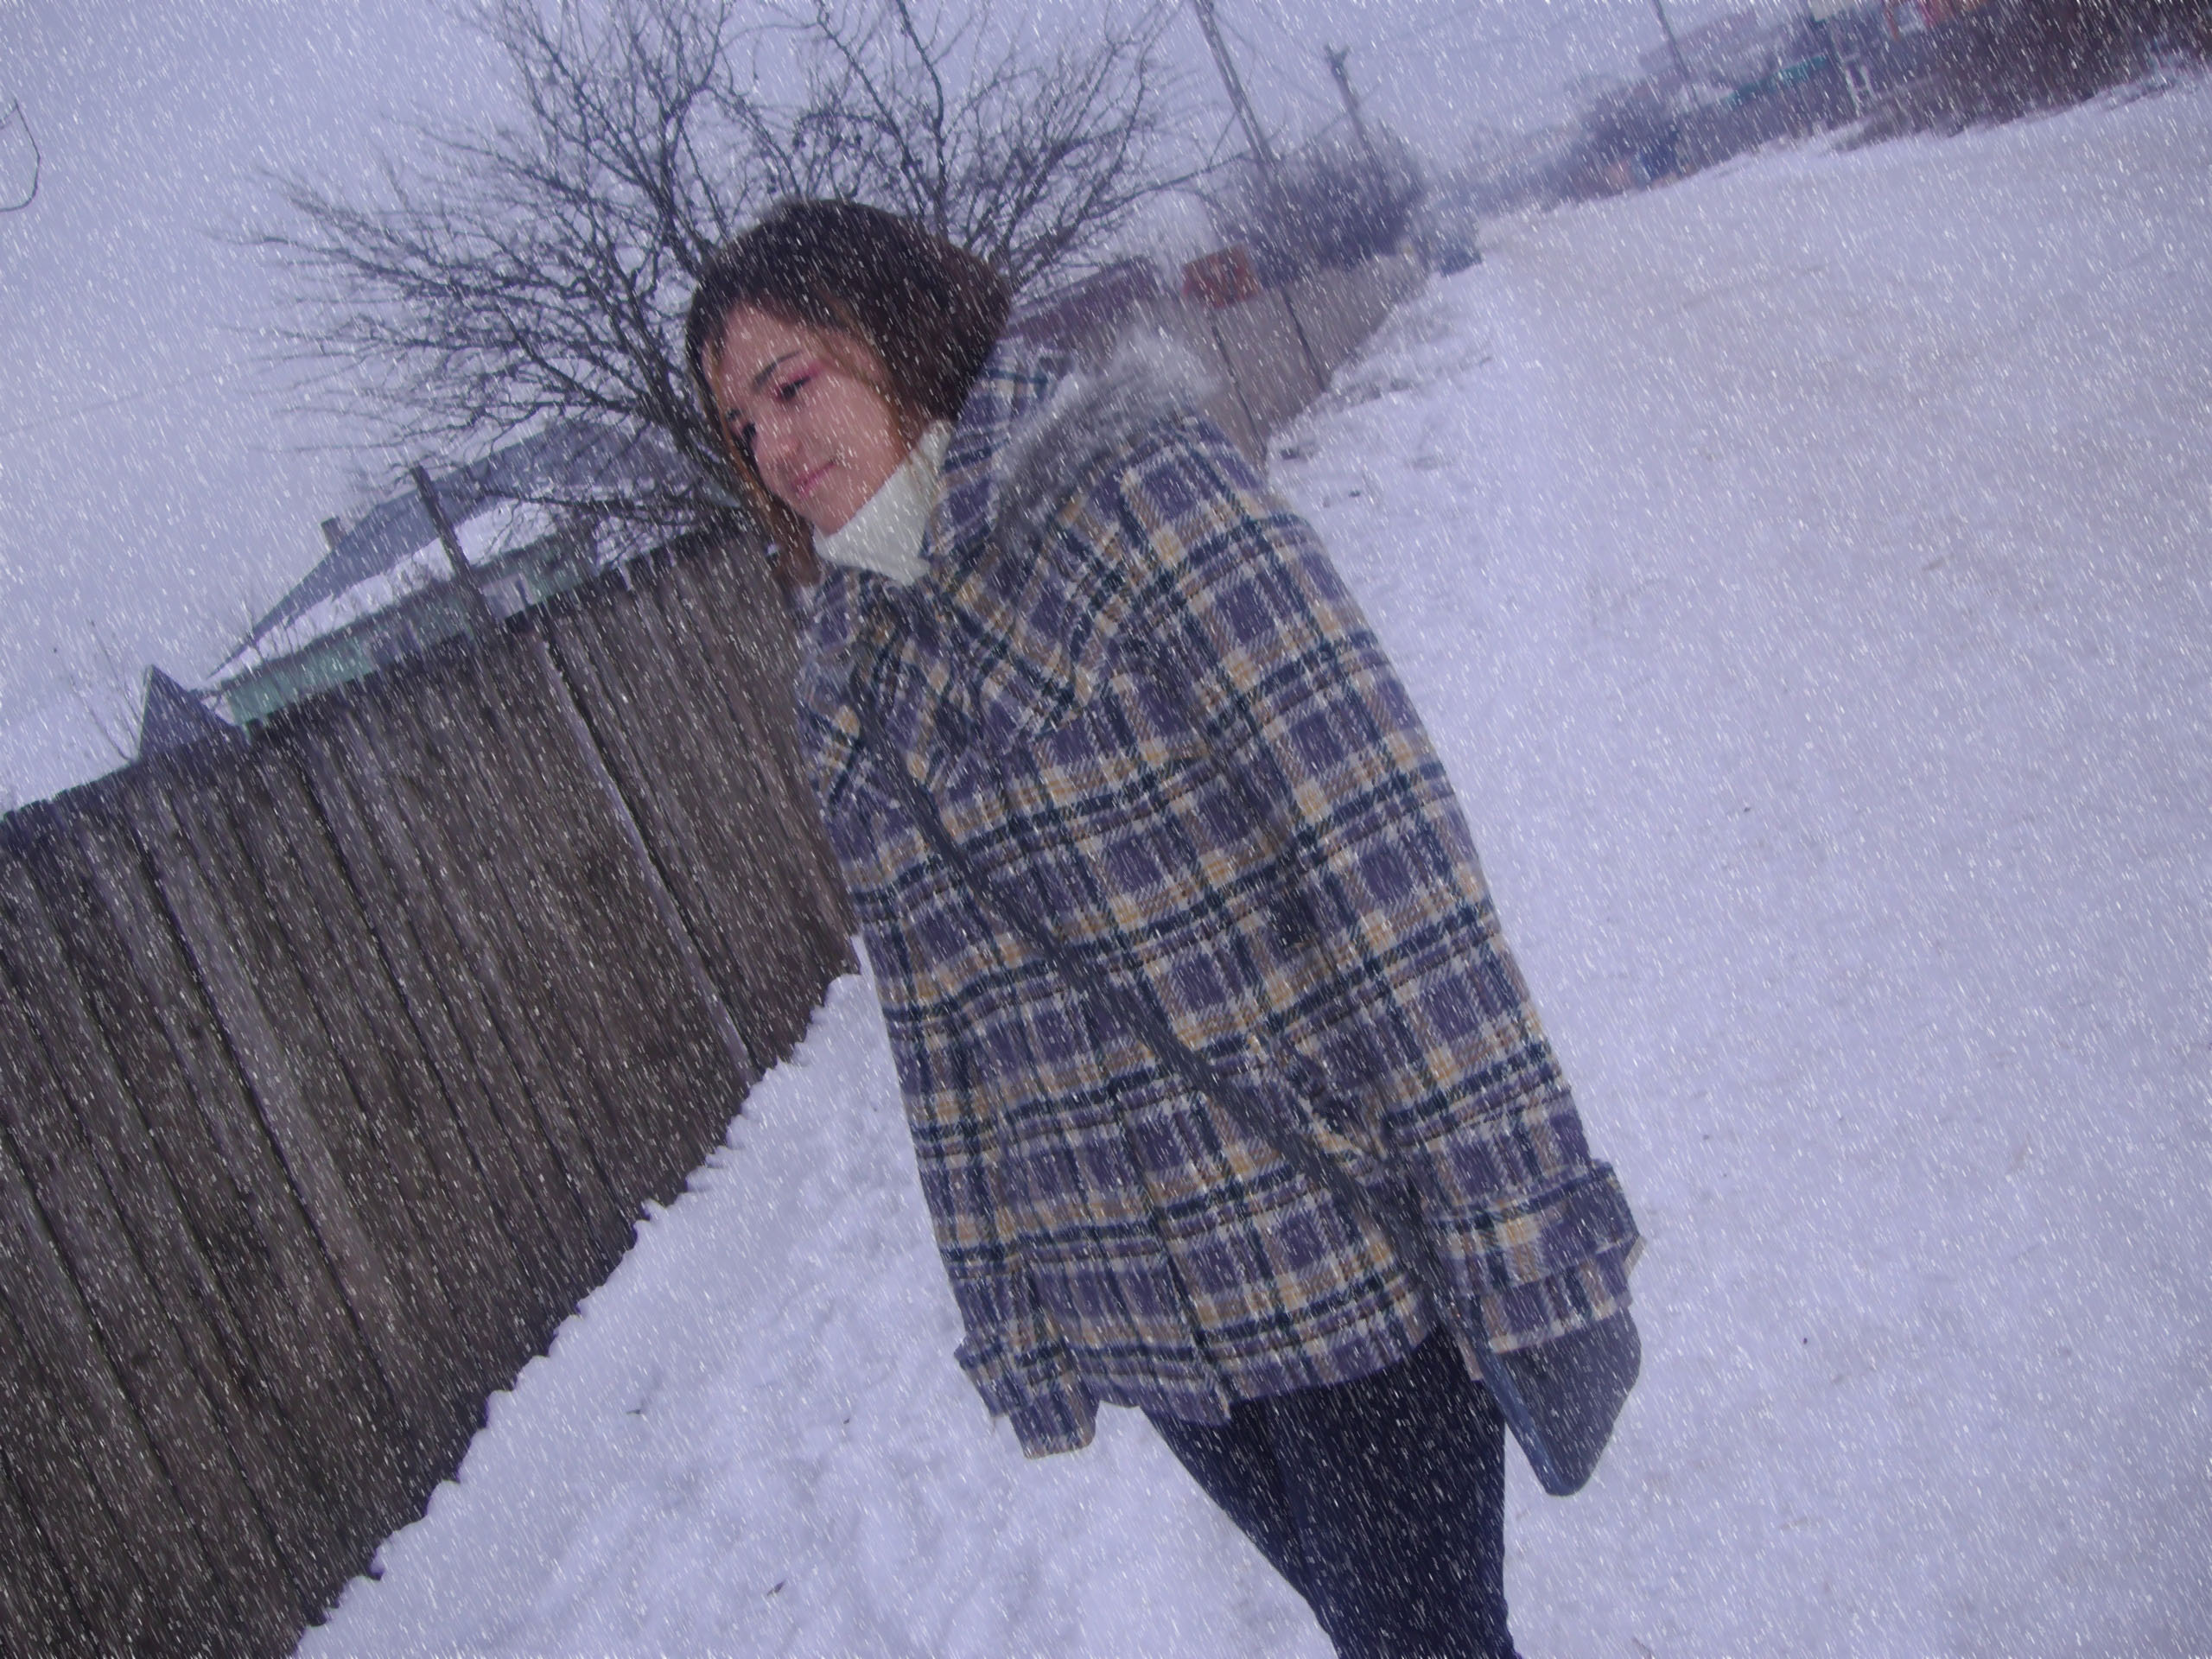
Rezultat final:

